Slide 1

Начинаем учить английский язык с дошкольниками: организация и приемы
Казеичева Алёна Евгеньевна,
заместитель руководителя Центра образовательных программ издательства «Титул», автор учебных пособий

Slide 2
ФГОС ДО и развитие ребенка
Основная цель – развитие ребенка с учетом его индивидуальных особенностей;
5 направлений развития:
социально-коммуникативное развитие (нормы и ценности, общение, саморегуляция),
познавательное развитие (интересов, мотивации, познавательных действий, первичных представлений о себе и окружающем мире),
речевое развитие (речь как средство общения и культуры),
художественно-эстетическое развитие (предпосылки восприятия произведений культуры),
физическое развитие (двигательная деятельность и упражнения);
«Конкретное содержание указанных образовательных областей зависит от возрастных и индивидуальных особенностей детей, определяется целями и задачами Программы и может реализовываться в различных видах деятельности (общении, игре, познавательно-исследовательской деятельности - как сквозных механизмах развития ребенка)»

Slide 3
Когда можно начинать учить ИЯ?
Лучше всего изучать иностранный язык в 5 – 7 лет, когда система родного языка ребенком уже достаточно хорошо усвоена, а к новому языку он относится сознательно.
В этом возрасте:
мало штампов речевого поведения,
легко по-новому “кодировать” свои мысли,
нет больших трудностей при вступлении в контакт на иностранном языке.

Slide 4
Есть ли что-то, что «отбивает» у Ваших дошкольников интерес к обучающим и развивающим заданиям?

Slide 5
Зачем формировать познавательную мотивацию у дошкольников
У части учащихся начальной школы познавательный интерес не имеет характера действенной познавательной мотивации, не играет существенной роли в структуре мотивов учения (см. работы следующих авторов: Ш. А. Амонашвили, Л. И. Божович, Н. С. Денисенкова, А.К.Дусавицкий).
Одна из причин подобного положения – «недостаточный уровень сформированности познавательной мотивации к концу дошкольного возраста, что в значительной мере является следствием неудовлетворительной организации педагогической деятельности в дошкольных учреждениях в плане развития детской любознательности, стремления детей к познанию, учению, что обусловлено, в свою очередь, слабой теоретической и методической разработанностью этой проблемы»
(Прохода М. В. Организационно-педагогические условия формирования познавательной мотивации старших дошкольников к дальнейшему обучению // Известия РГПУ им. А.И. Герцена. 2008. №74-2. URL: http://cyberleninka.ru/article/n/organizatsionno-pedagogicheskie-usloviya-formirovaniya-poznavatelnoy-motivatsii-starshih-doshkolnikov-k-dalneyshemu-obucheniyu (дата обращения: 13.11.2016)).

Slide 6
Мотивация – это побуждение к действию.
Мотивация – это способность человека удовлетворять свои потребности посредством какой-либо деятельности.
Мотивация – это динамический психофизиологический процесс, который управляет поведением человека и определяет его организованность, направленность, устойчивость и активность.

Slide 7
Позитивная мотивация к обучению – это побуждение, обусловливающее достижение положительного результата к предстоящей учебной деятельности
(к.п.н. Муратова И.С. «Развитие позитивной мотивации дошкольников к обучению в детском саду»).

Slide 8
Мотивация в дошкольном возрасте
Развитие мотивации не должно быть ступенью, предшествующей обучению. Оно должно идти параллельно, неразрывно с ним.
Учебная деятельность для дошкольника должна быть разнообразной, направленной на раскрытие тайн, разгадывание загадок и ребусов, с возможностью играть и фантазировать.

Slide 9

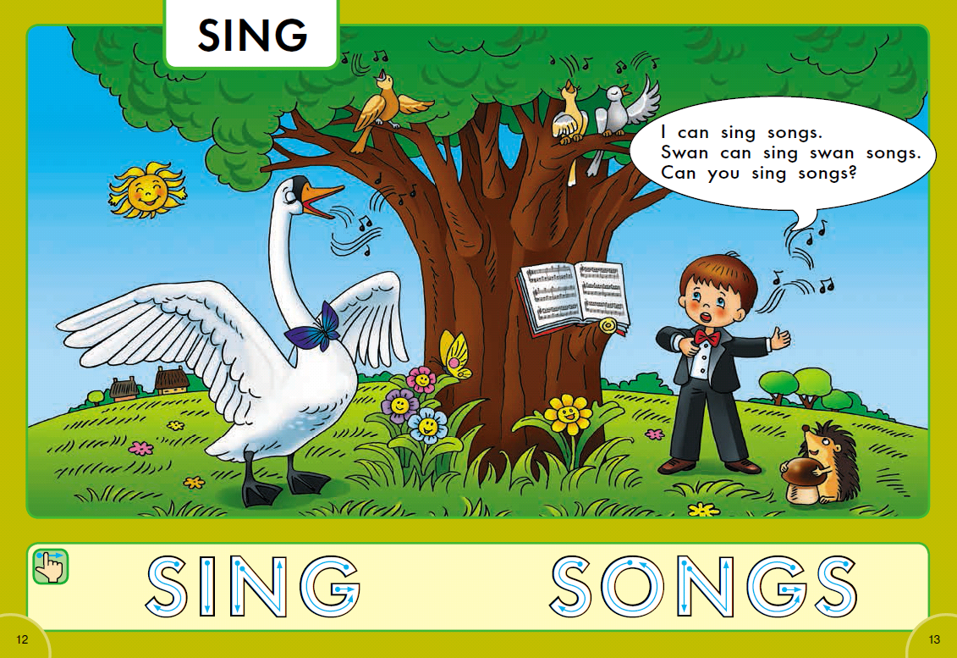
Развитие мышления, речевое развитие

Slide 10

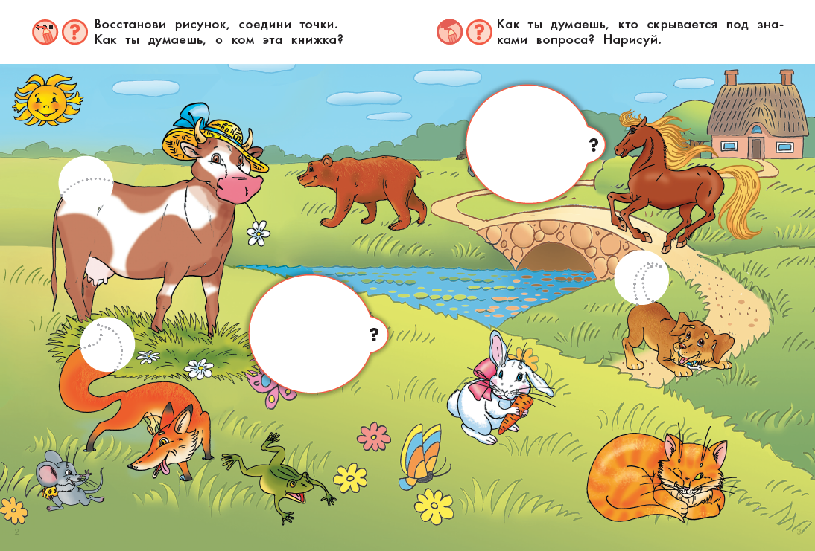
Развитие мышления, создание творческой обстановки

Slide 11
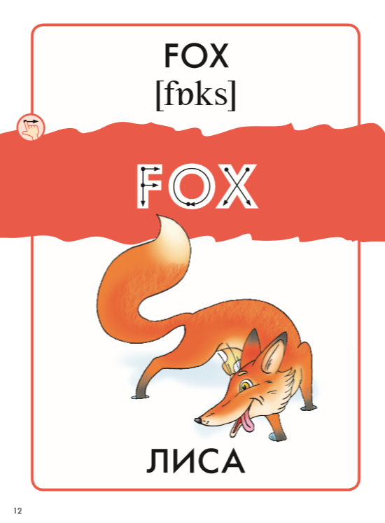
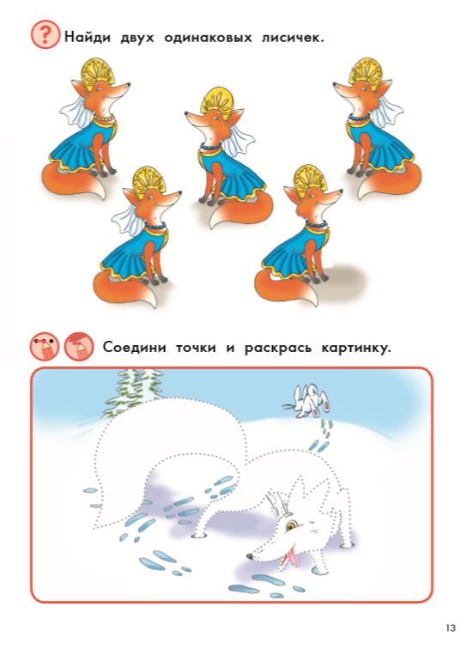
Развитие мышления и мелкой моторики

Slide 12

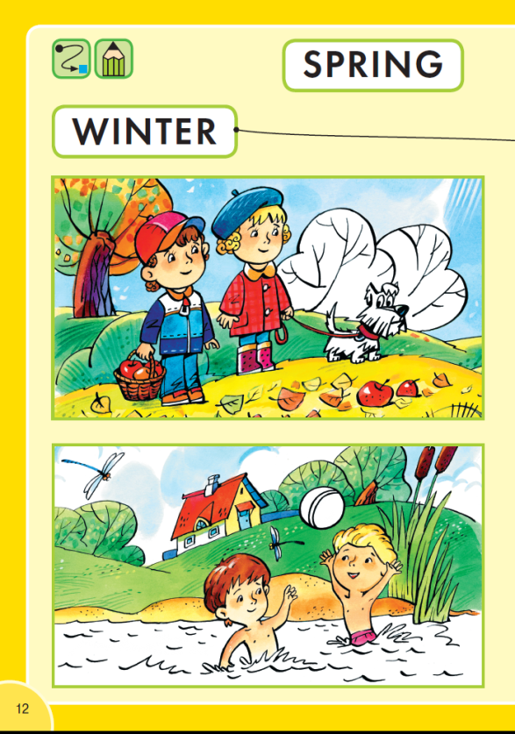
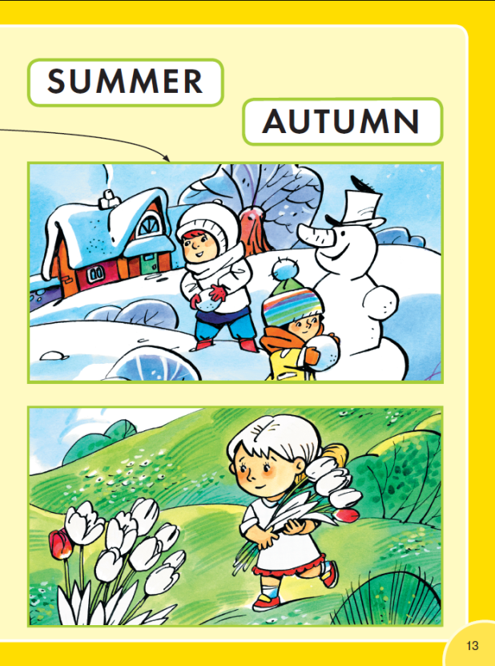
Развитие мышления

Slide 13

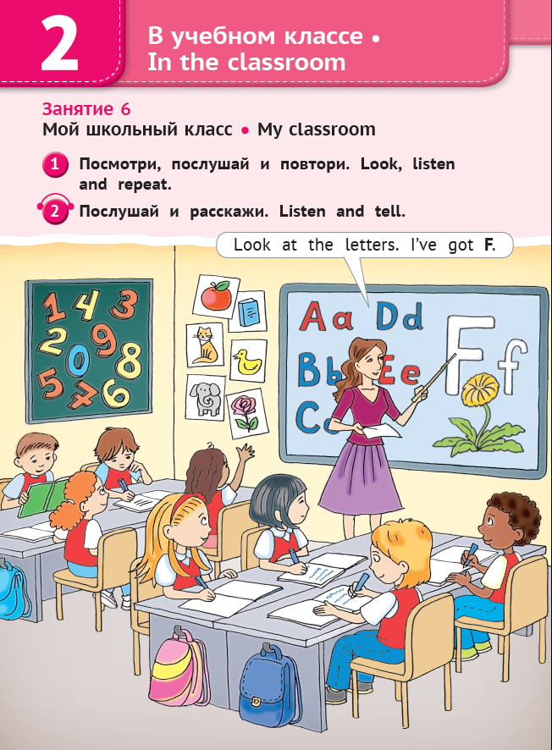
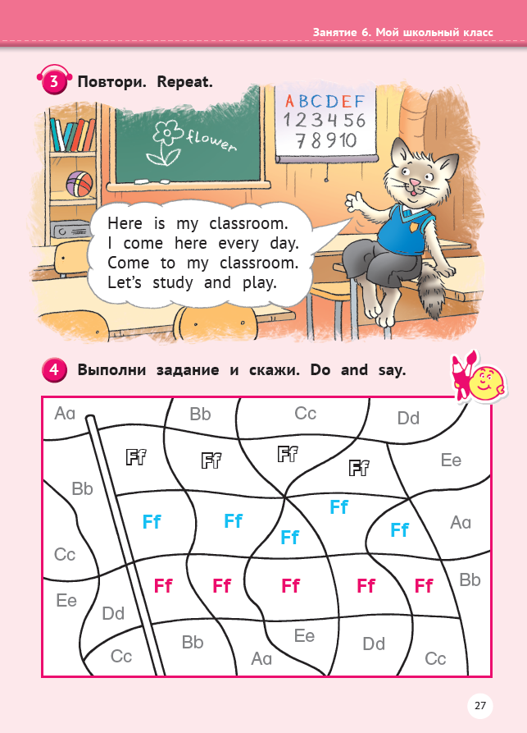
Развитие мышления, мелкой моторики, речевое развитие

Slide 14

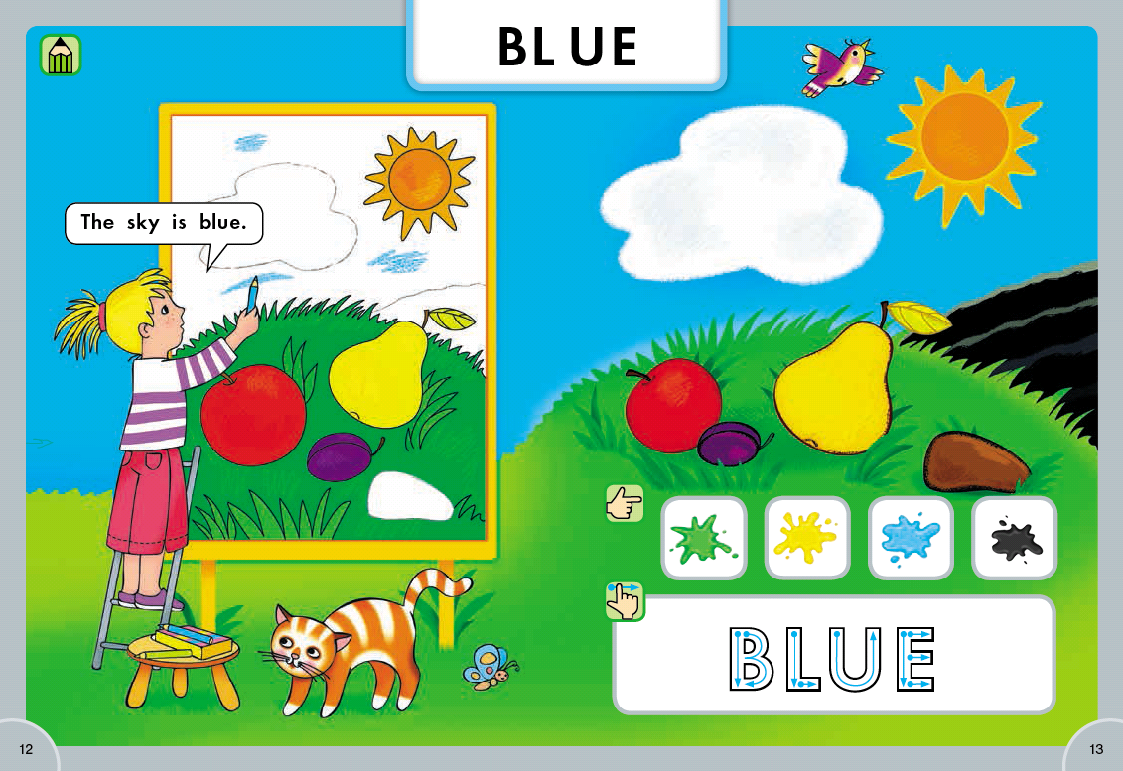
Развитие мышления и эстетического вкуса

Slide 15

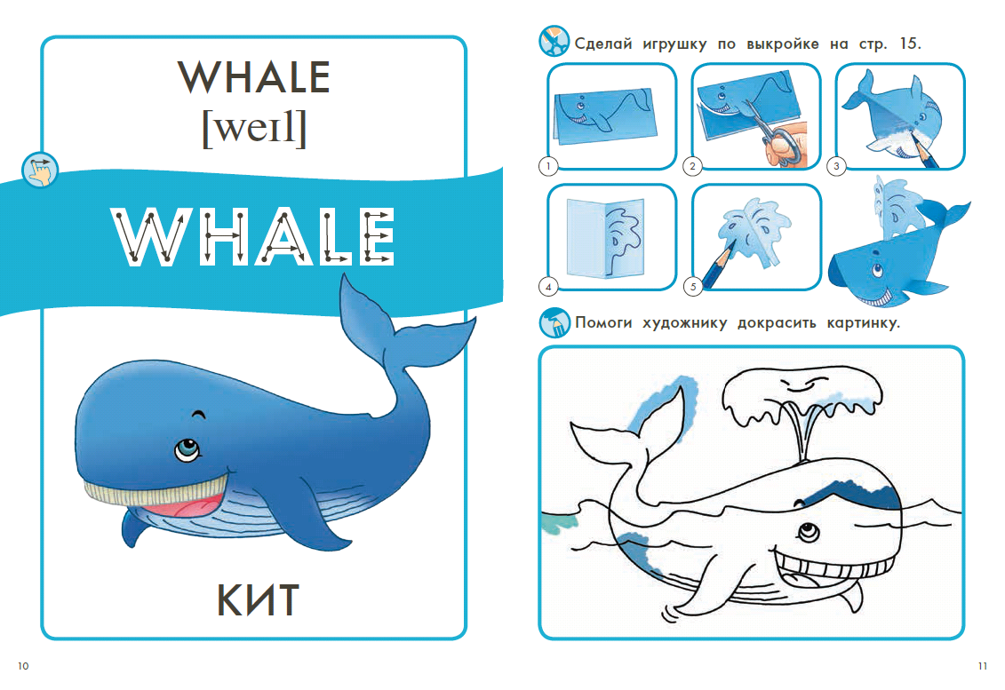
Развитие мелкой моторики, эстетического вкуса

Slide 16

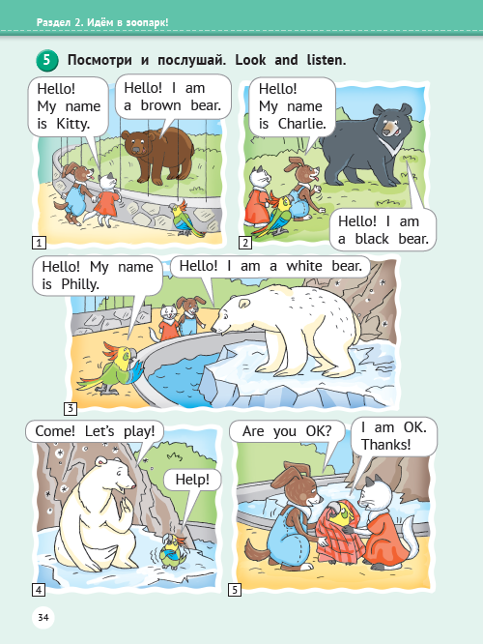
Развивающие материалы

Slide 17


Творческие задания

Slide 18

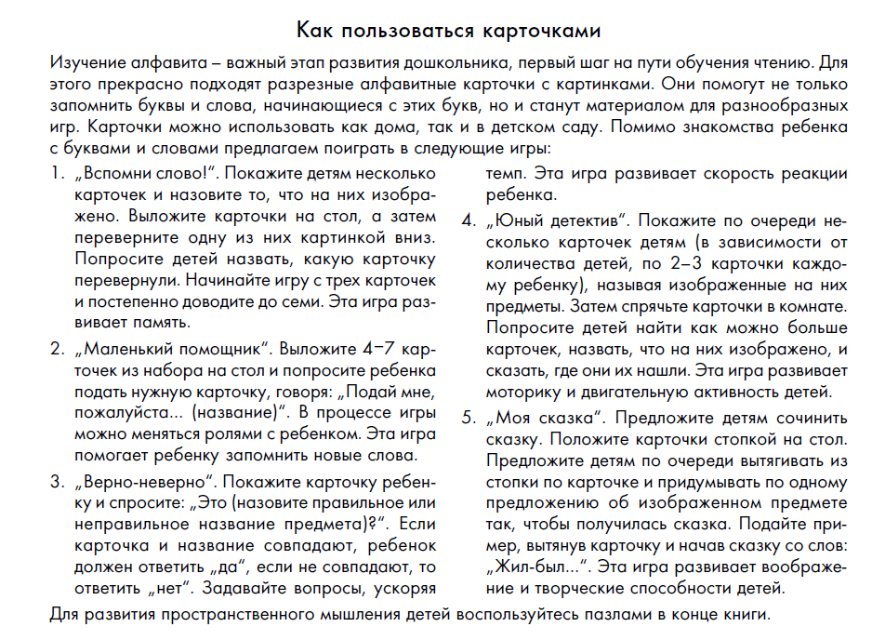
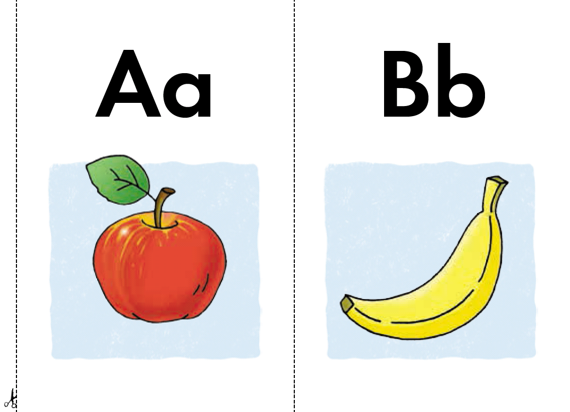
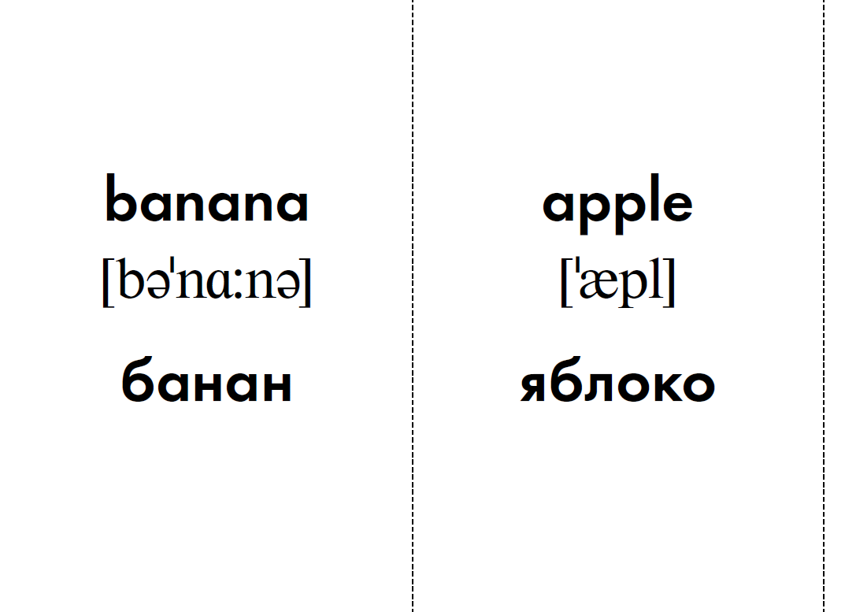
Изучение алфавита, развитие пространственного мышления, игры

Slide 19

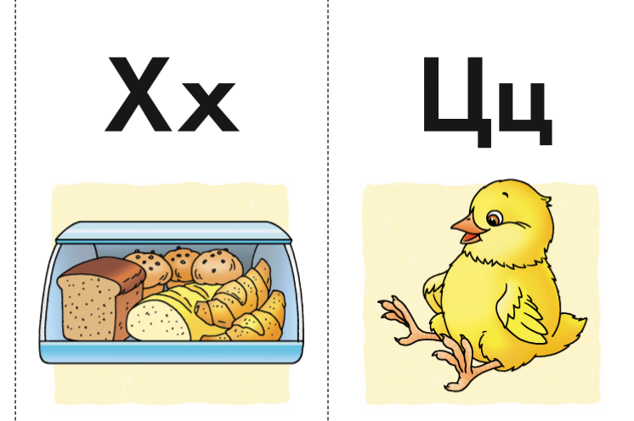
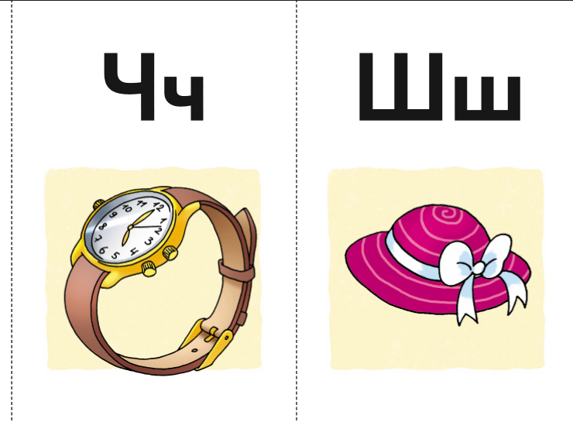
Игры с карточками

Slide 20
Песенки и рифмовки
Песни создают положительный эмоциональный настрой, дети хотят слушать их повторно и готовы петь их снова и снова, что ненавязчиво способствует закреплению языковых навыков.
Стихотворная речь легко запоминается благодаря своей ритмичности и рифмованности.
Ритм помогает синхронизировать и стабилизировать нейрофизиологические процессы в организме.

Slide 21
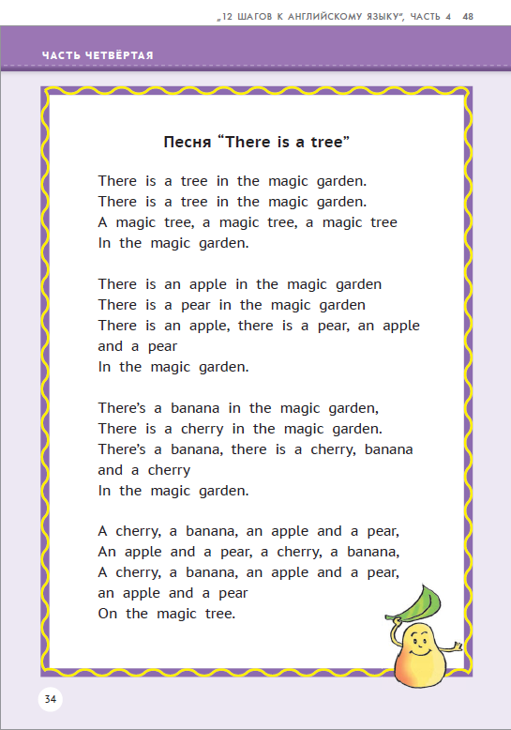
Песенки
и рифмовки

Slide 22
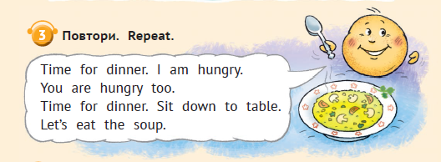
Песенки и рифмовки

Slide 23
Принципы обучения АЯ детей в возрасте 6 лет
Формы обучения должны быть направлены не на усвоение как можно большего количества лексических единиц, а на:
воспитание интереса к предмету,
развитие коммуникативных навыков ребенка,
умение выразить себя.

Slide 24

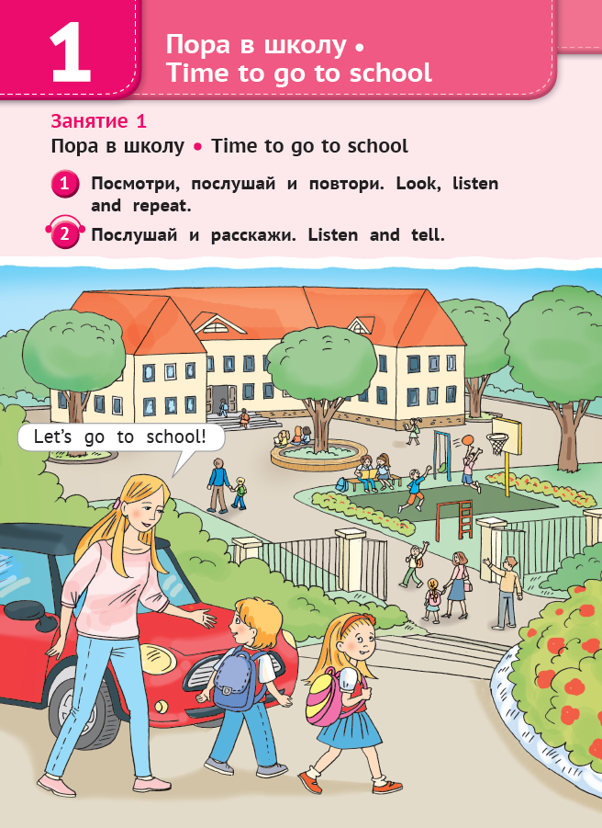
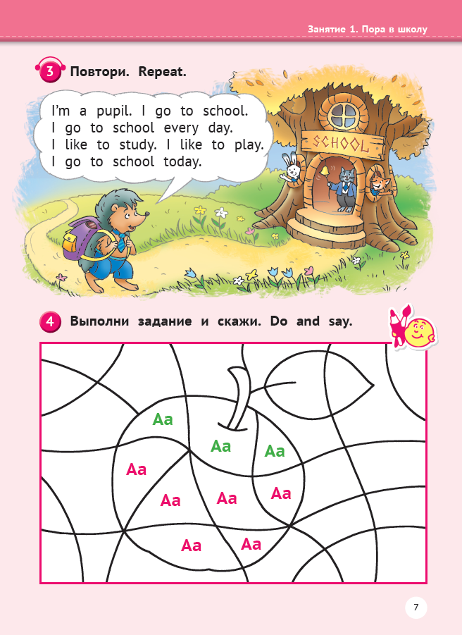
Формируем положительное отношение к школе

Slide 25

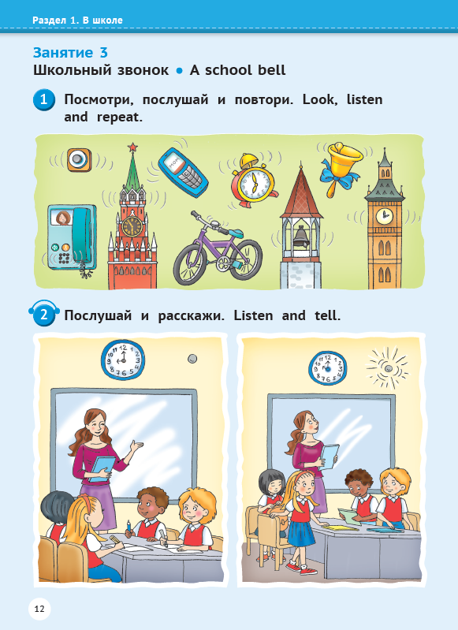
Подготовка к школе

Slide 26
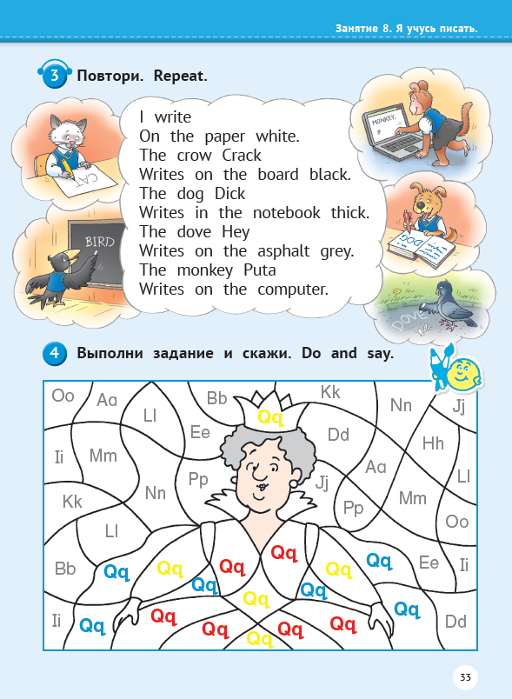

Slide 27
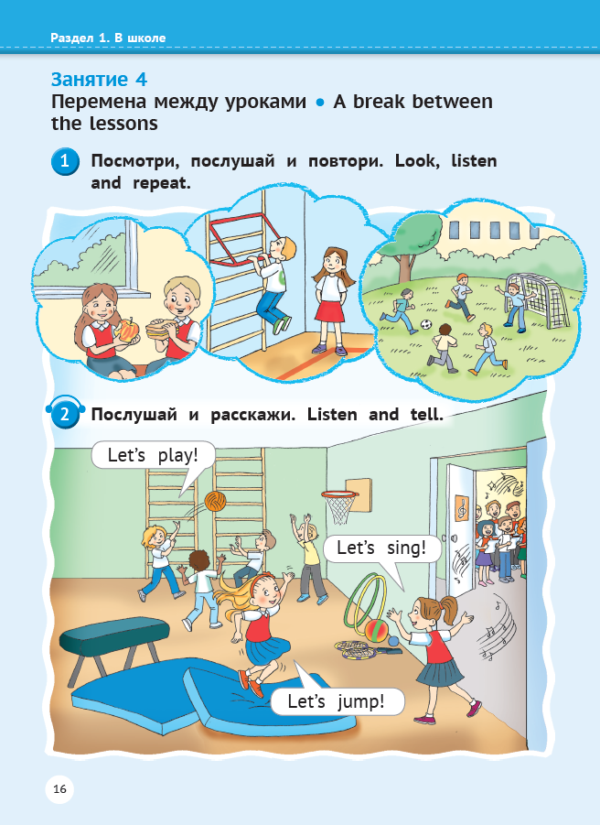
Знакомим с жизнью начальной школы

Slide 28
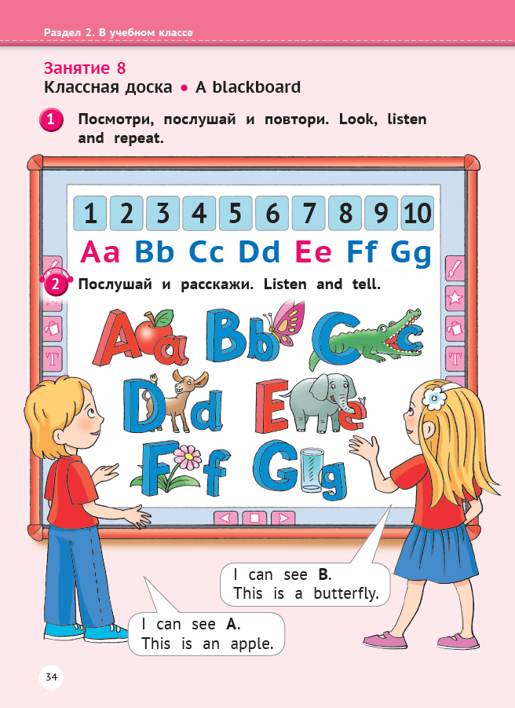
Знакомим с жизнью начальной школы

Slide 29
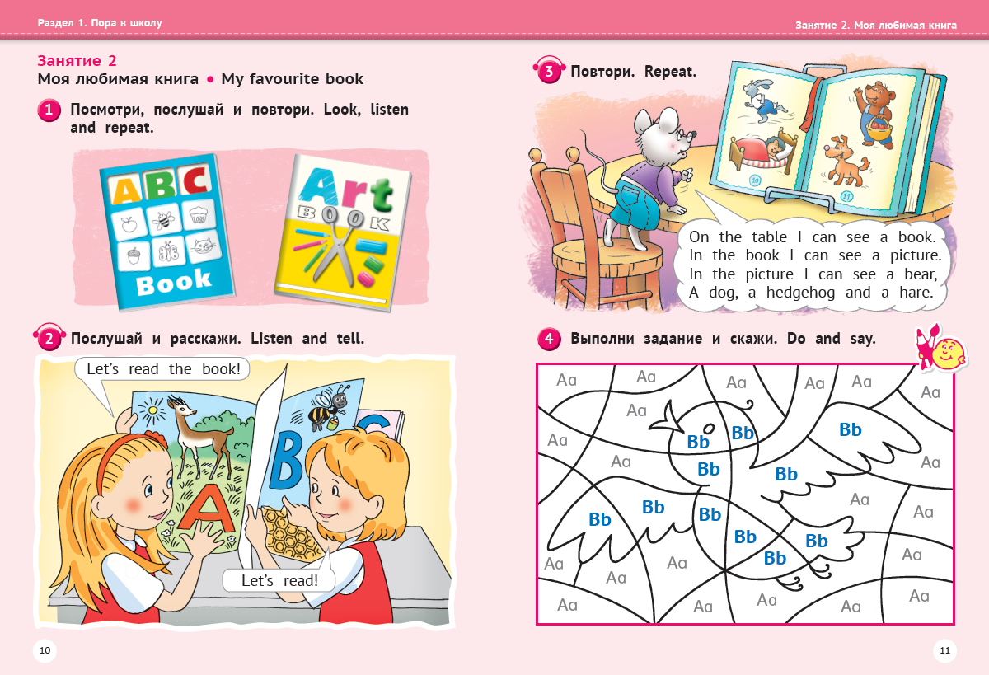
Изучаем алфавит

Slide 30
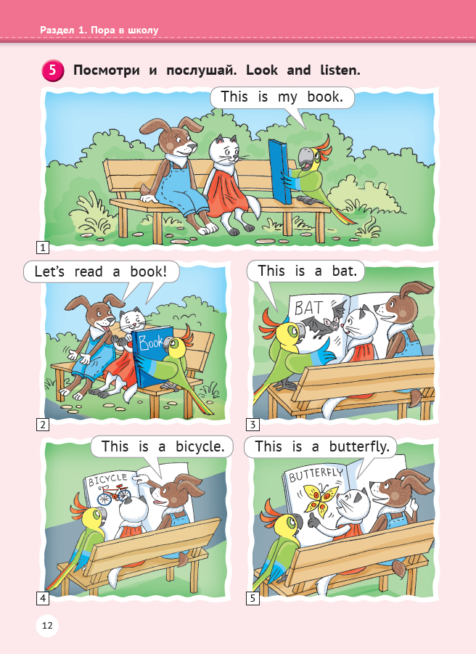
Формируем интерес к чтению

Slide 31
Мотивация в дошкольном возрасте
Для позитивной мотивации ребенок должен ощущать реализацию своего потенциала, получать реальные результаты своего труда.

Slide 32



Slide 33
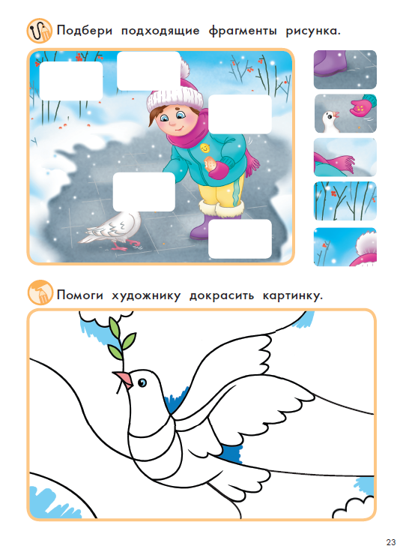

Slide 34



Slide 35
Способы повышения мотивации у дошкольников
Прививать начальные способности к исследованию, такие как: определение предметов, упорядочение, сортировка, сравнение.
Хвалить ребёнка за совершённые достижения.
Оказывать помощь в развитии и тренировке навыков.
По возможности воздерживаться от наказания и критики за ошибки и плохие результаты.
Стимулировать языковое и символическое общение.

Slide 36
Принципы раннего обучения английскому языку
Опора на имеющиеся знания – учимся выражать знания по-английски;
Развитие формирующихся умений от простого к сложному в соответствии с возрастными особенностями детей;
Знакомство с иноязычной культурой в сопоставлении с родной;
Обучающие игры (ролевые, режиссерские, игры в мобильном приложении);
Приучение к самостоятельным занятиям с помощью новых технологий

Slide 37
Развивающий комплекс Tinkilinki
Эти принципы лежат в основе развивающего комплекса по английскому языку Tinkilinki.
Tinkilinki может использоваться как основа для развития и обучения дошкольников, так и в качестве дополнения к любому учебнику английского языка в начальной школе.

Slide 38
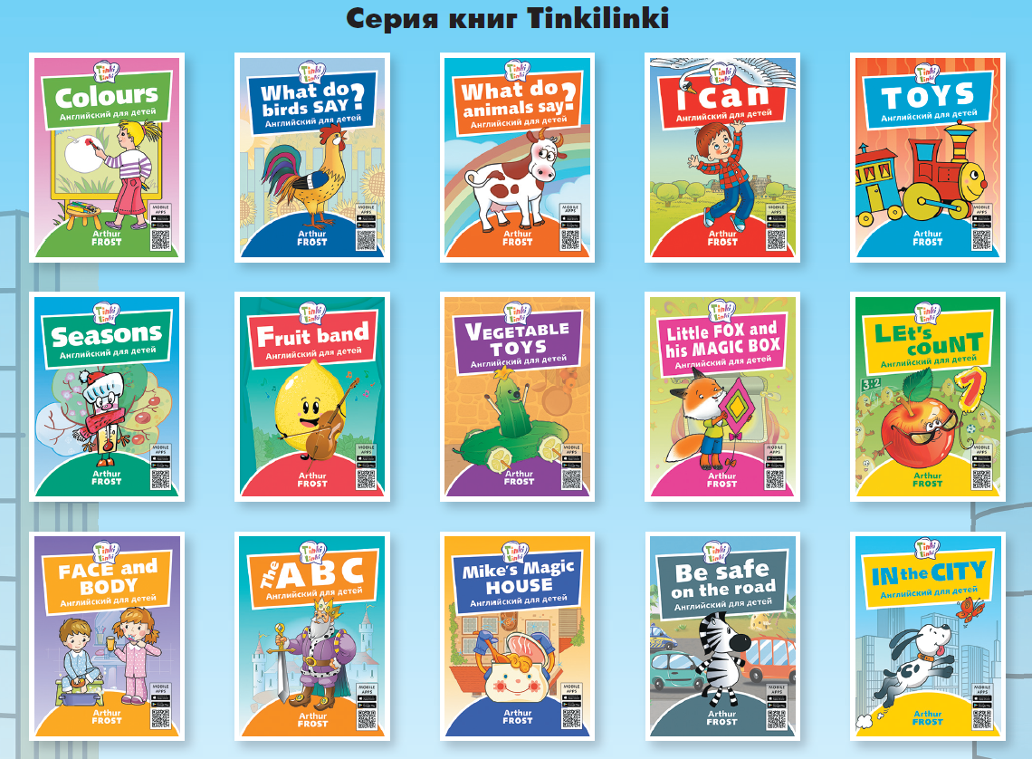

Slide 39


Tinkilinki
Книги и мобильное приложение для раннего обучения языку и развития детей;
15 тем;
250 слов;
Игровые тренировочные упражнения;
Аудиозаписи;
Развивающие задания;
Контроль

Slide 40
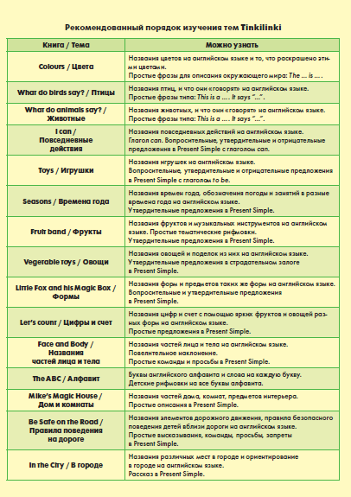

Slide 41
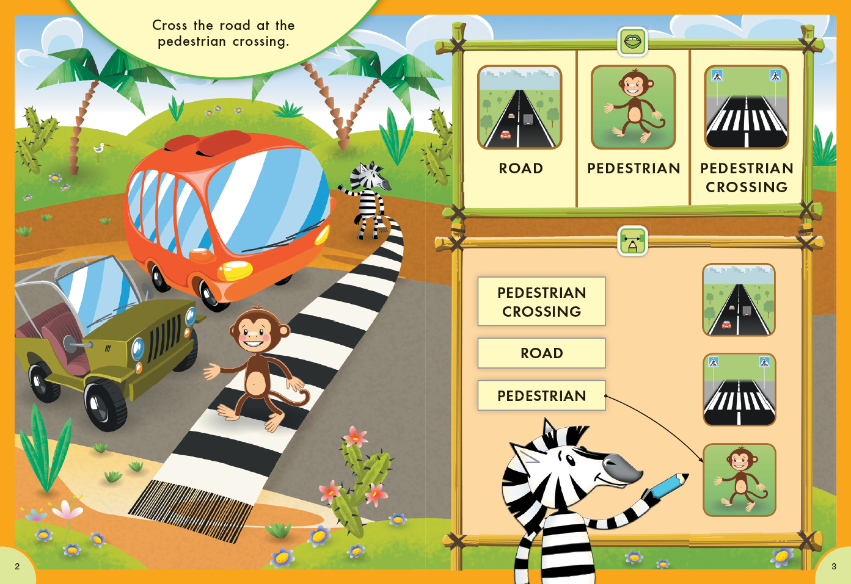
Be Safe on the Road

Slide 42
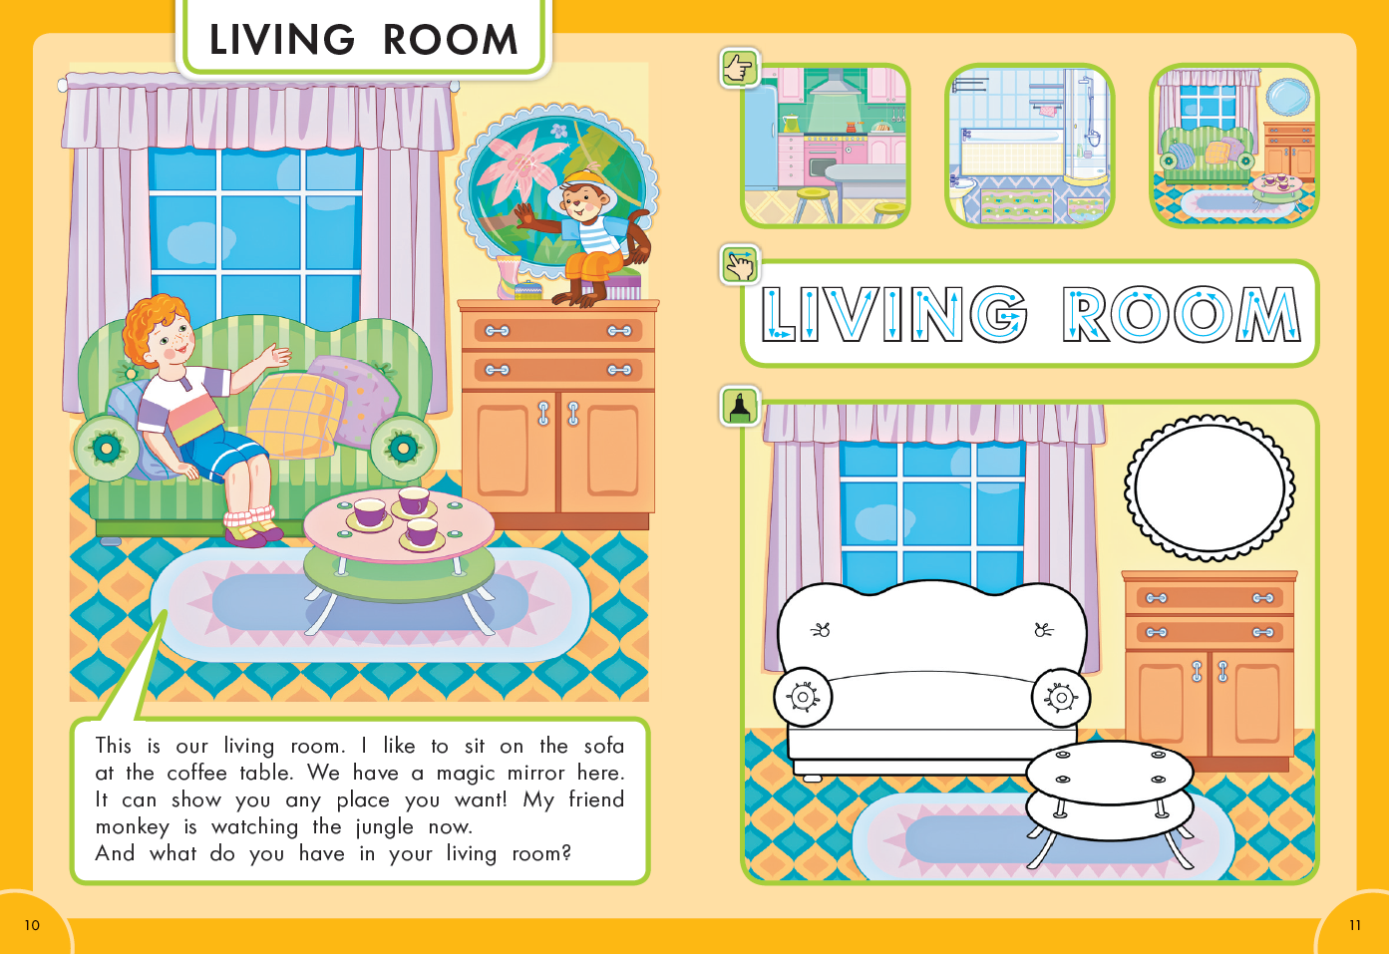
Mike’s Magic House.
Умения анализа

Slide 43
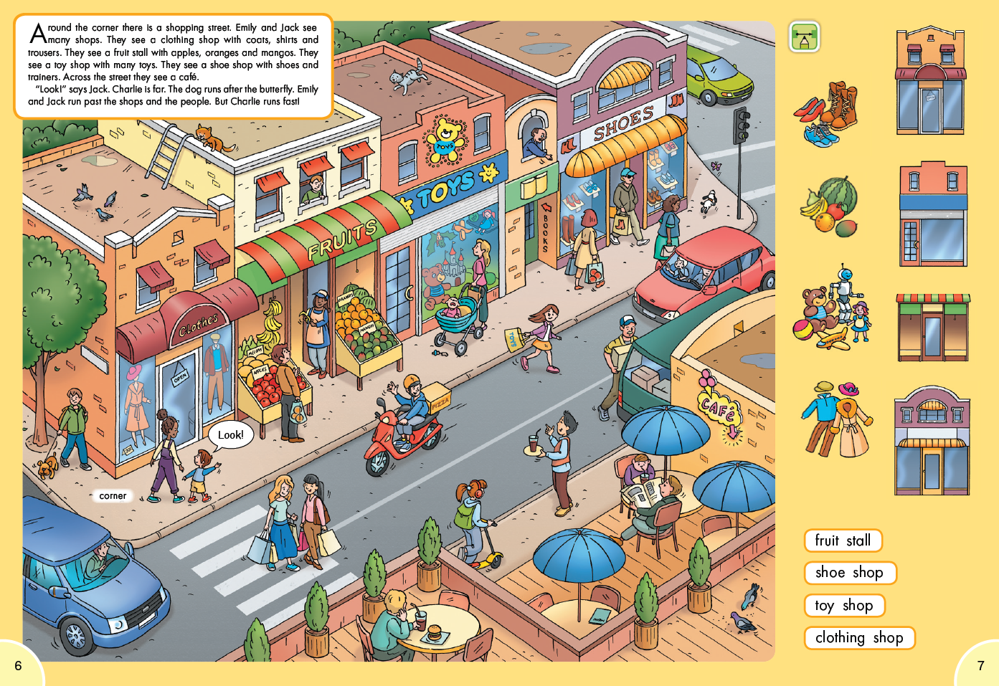
In the City

Slide 44
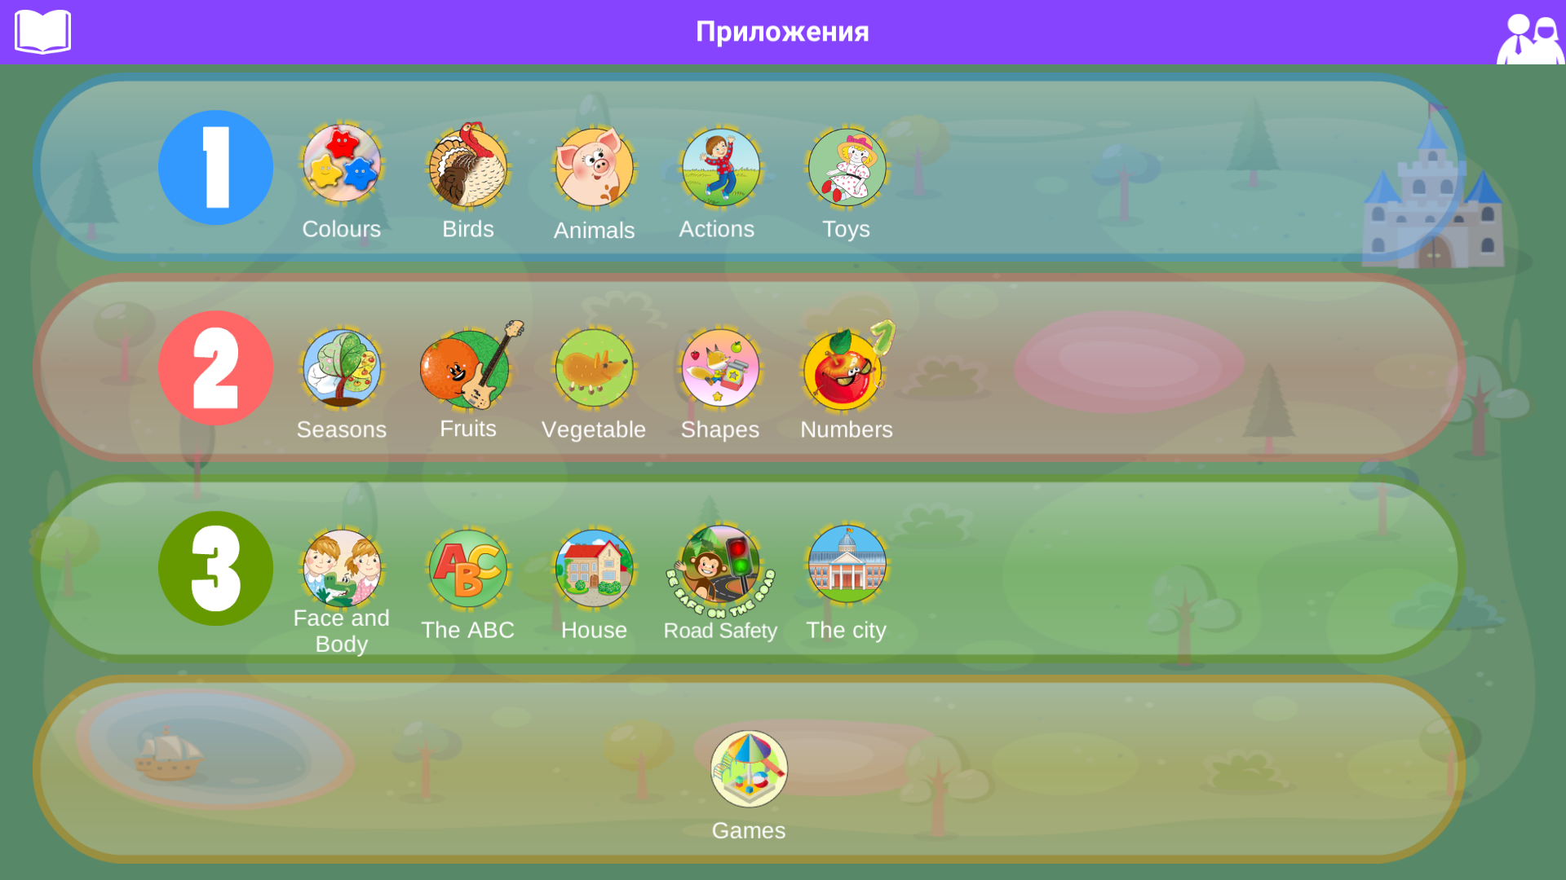
Темы Tinkilinki

Slide 45
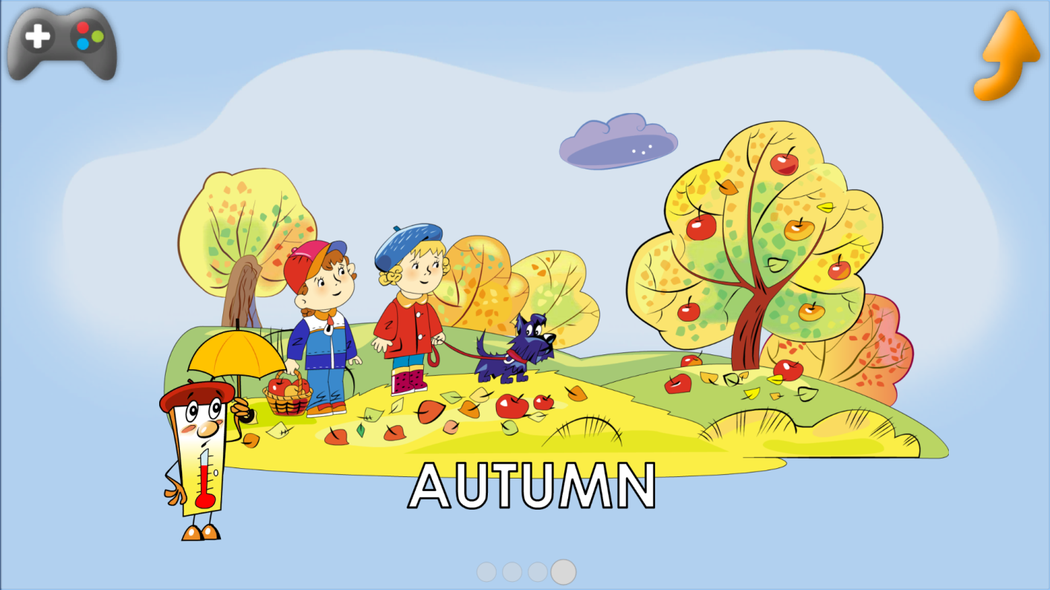
Мобильное приложение. Знакомство с лексикой
Анимированные озвученные рисунки;
Можно повторять сколько угодно раз

Slide 46

Мобильное приложение. Развитие памяти
Memory game

Slide 47
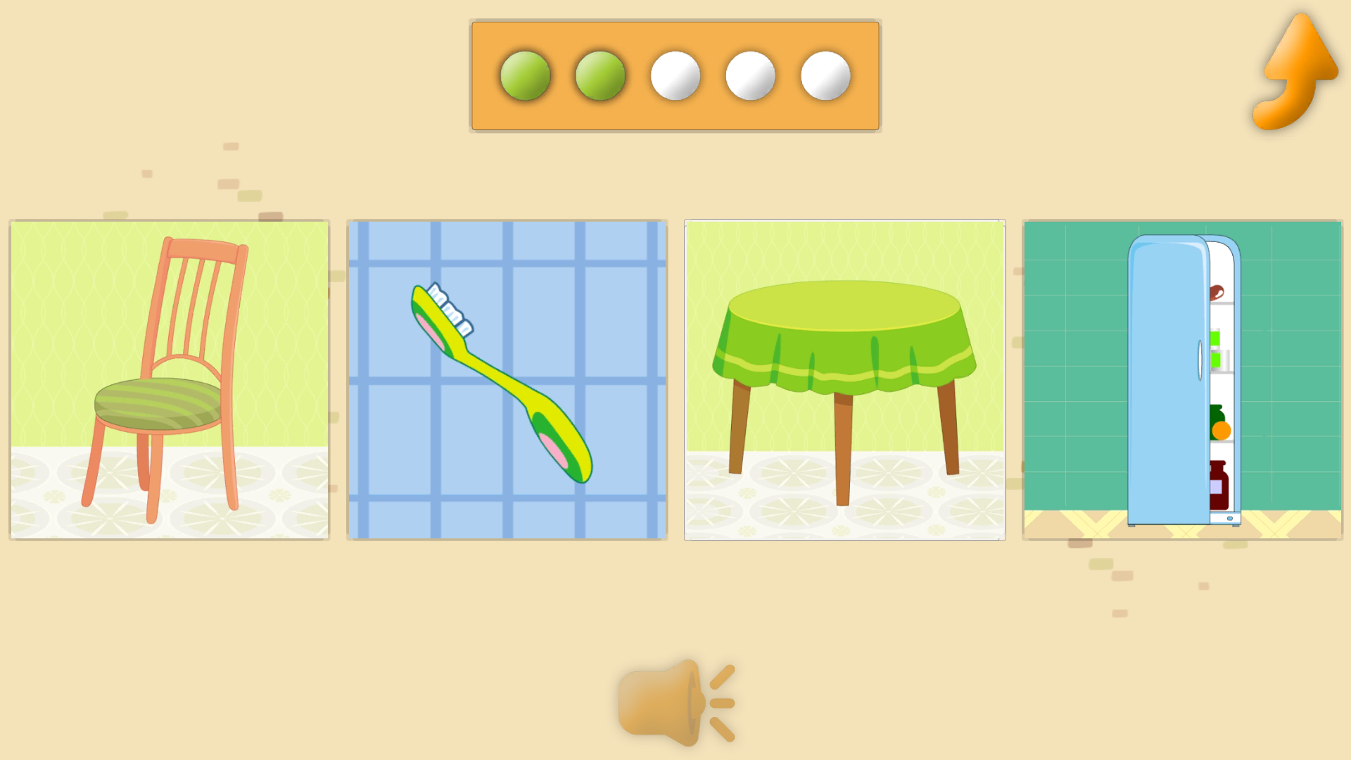
Мобильное приложение. Понимание на слух

Slide 48
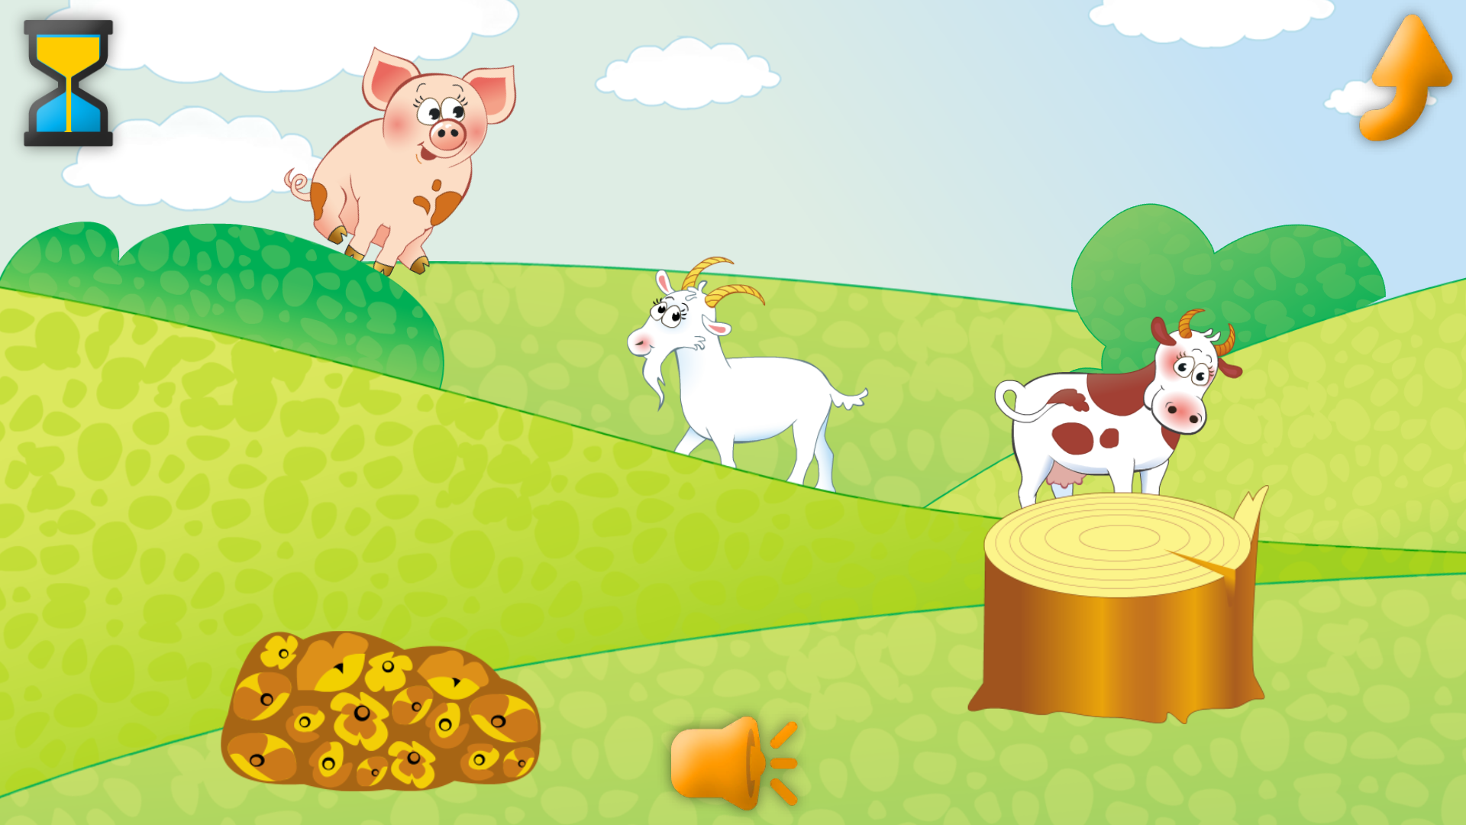
Мобильное приложение. Узнавание на скорость

Slide 49
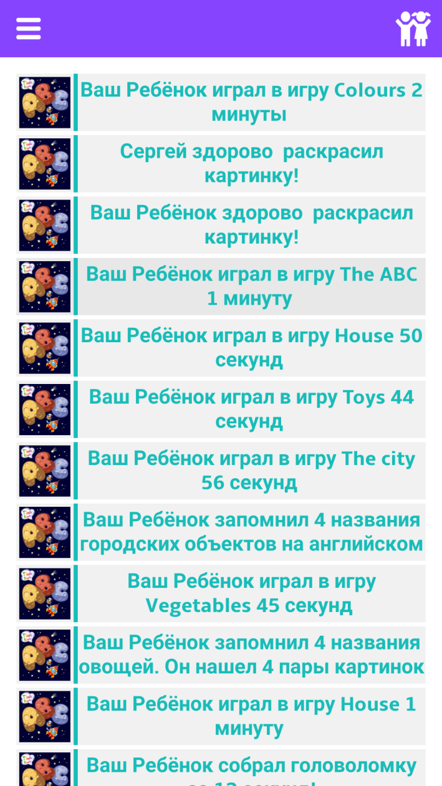
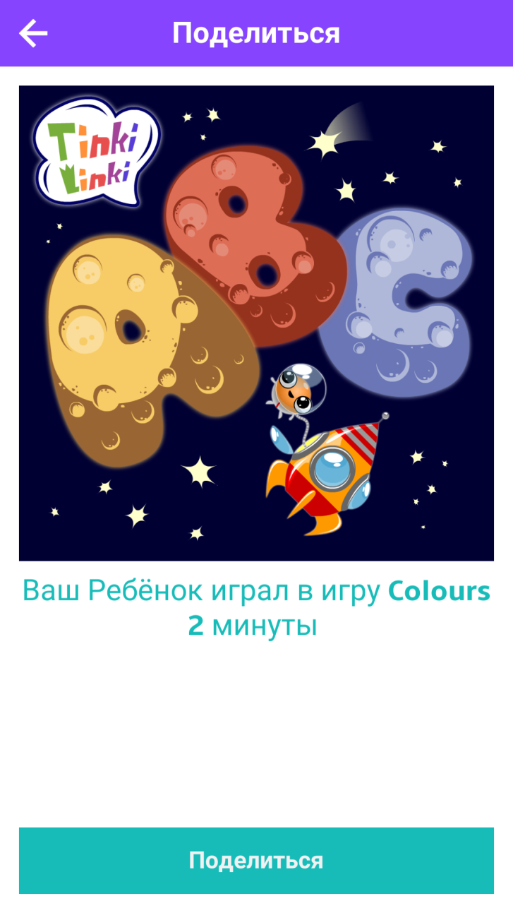
Мобильное приложение. Контроль

Slide 50
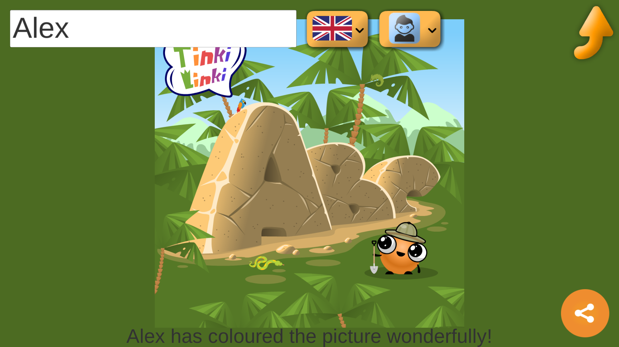
Мобильное приложение. Отправка достижений

Slide 51
Комплекс Tinkilinki
Сайт: www.tinkilinki.ru
Видео: youtube-канал Tinkilinki https://www.youtube.com/channel/UCCYf73zjum5whWgwsxZxe9g
Материалы для скачивания и статьи о раннем обучении английскому: https://vk.com/tinkilinkiforkids

Slide 52
ФГОС ДО определяет в качестве главной цели занятий развитие личности учащихся, предупреждая против контроля усвоения дошкольниками предметных знаний.
Главное - развитие личности и укрепление детского желания учиться дальше.

Slide 53



Форум www.englishteachers.ru
https://www.englishteachers.ru/forum/
Интернет-магазин «Титул»
https://www.englishteachers.ru/shop
«ТИТУЛ» в социальных сетях
ВКонтакте - http://vk.com/titulpublishers
Facebook - https://www.facebook.com/titulpublishers
Instagram - @titulpublishers
#издательствотитул
#titulpublishers

Slide 54
Как получить напечатанный сертификат в 3 шага
Получите электронный сертификат, для этого скопируйте код из чата и пройдите по ссылке, указанной в чате.
По электронной почте отправьте полученные электронный сертификат и заявку в свободной форме на получение печатного сертификата на адрес connect@englishteachers.ru В заявке напишите полный почтовый адрес для доставки печатного сертификата.
По электронной почте вы получите счет на 150 рублей. После получения оплаты Вам будет выслан сертификат по почте.

